Slide 1



Slide 2

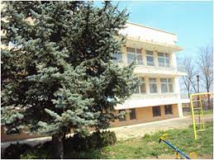
В ДГ „Минзухар“- с. Крушаре до момента има 5 деца на допълнителна подкрепа. Те се обучават от учители и от специалисти от РЦПППО- област Сливен.

Slide 3

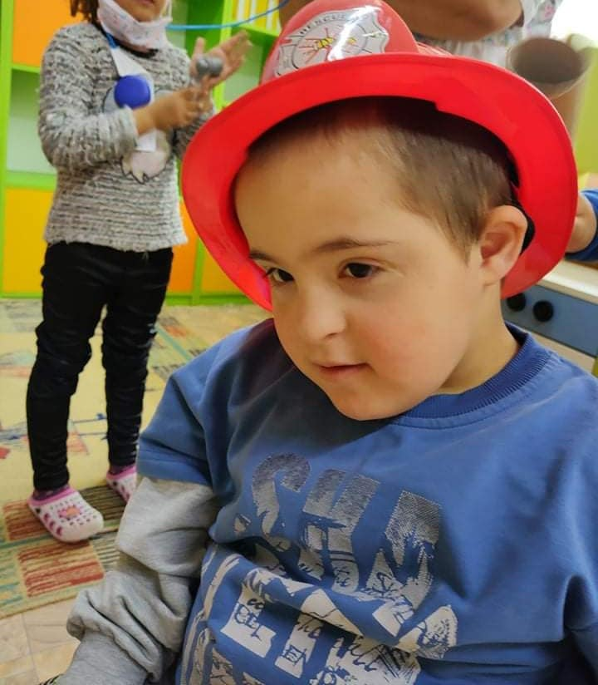
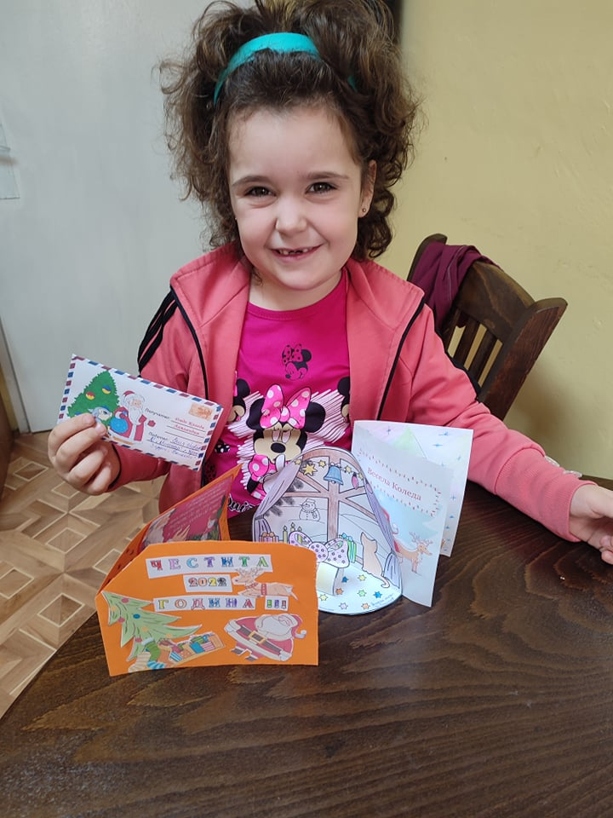
Децата са с различни диагнози и заложената работа с тях е индивидуална според техните потребности.
Набляга се върху развиване на фината и грубата моторика, работа с работни листи, групова и индивидуална работа, логопедична и включване на децата в спортни мероприятия.

Slide 4
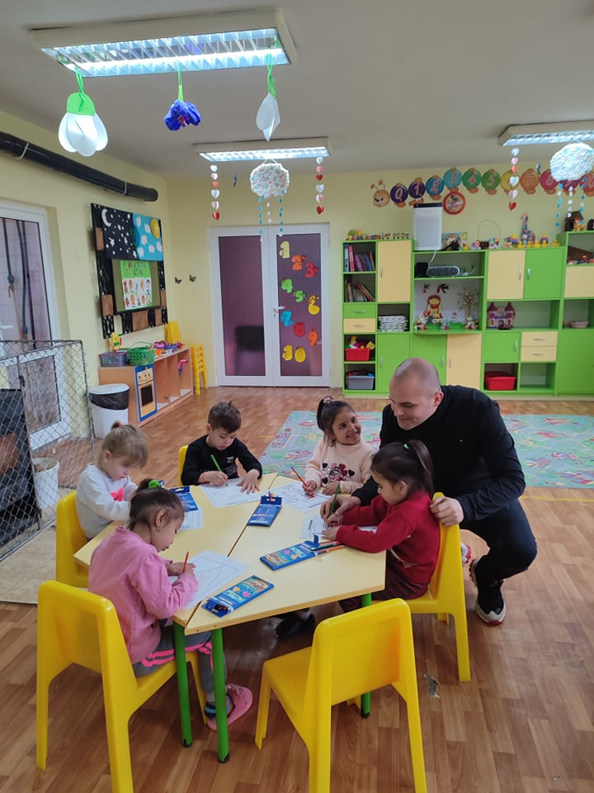
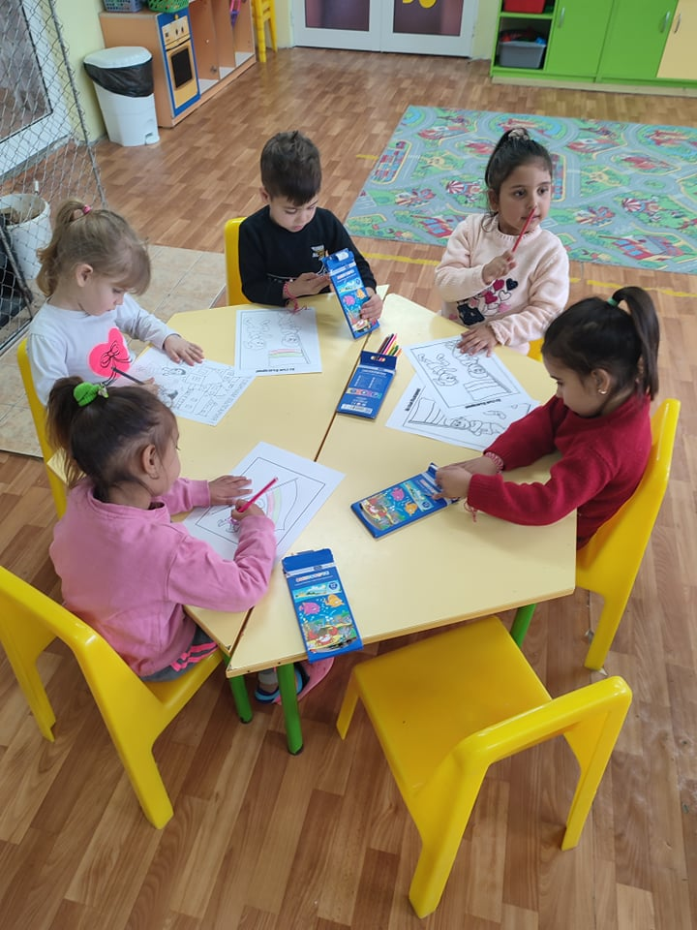
Оцветяване на рисунка по повод 3 Март и изработване на табло. Приобщаване на децата на допълнителна подкрепа да работят групово с другите деца от групата си и да участват активно в дейностите заложени в програмата.

Slide 5
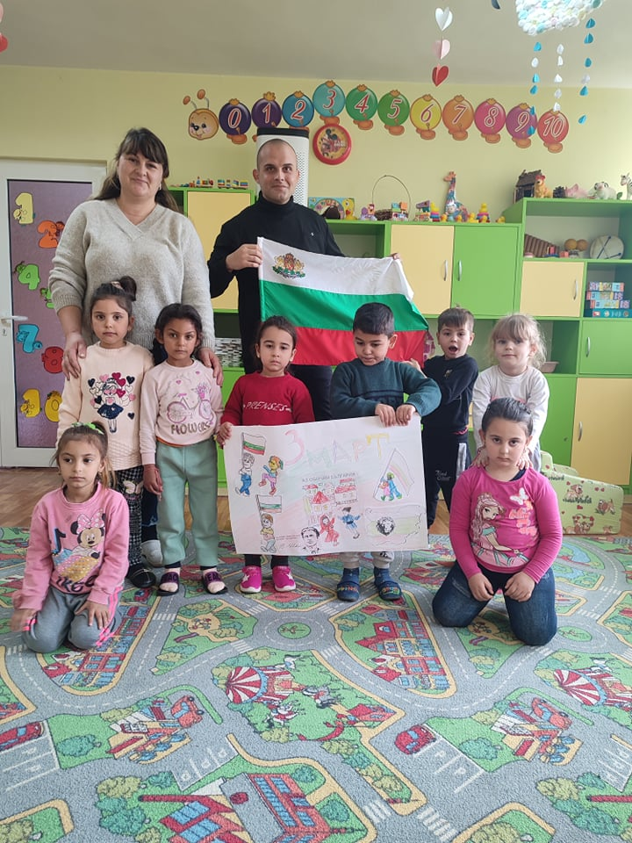
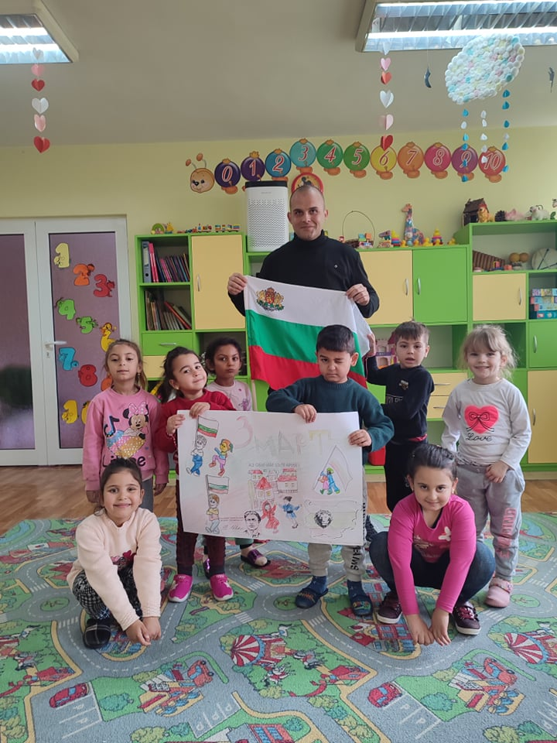
Крайният резултат е впечатляващ. Децата на допълнителна подкрепа са удовлетворени, че заедно с другите деца са постигнали толкова добри резултати. Всички са щастливи и доволни.

Slide 6
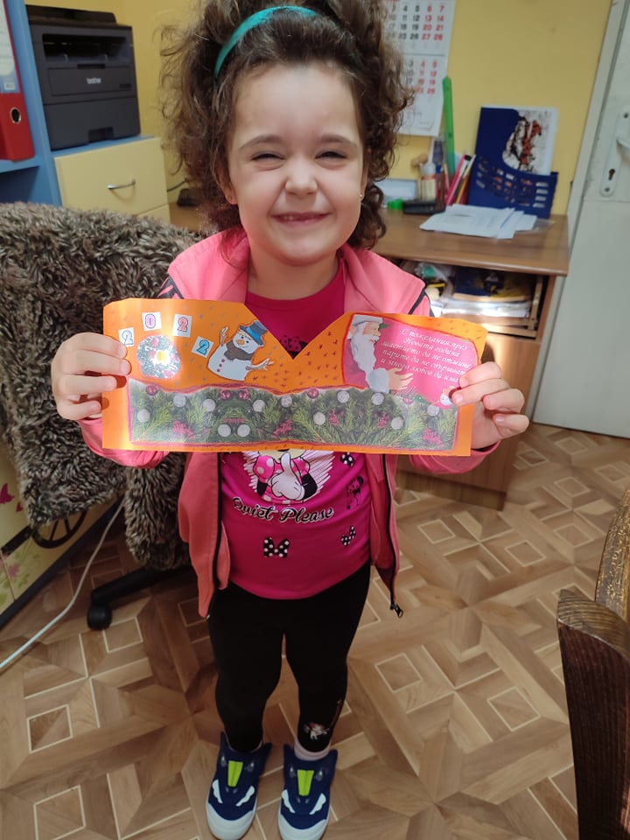
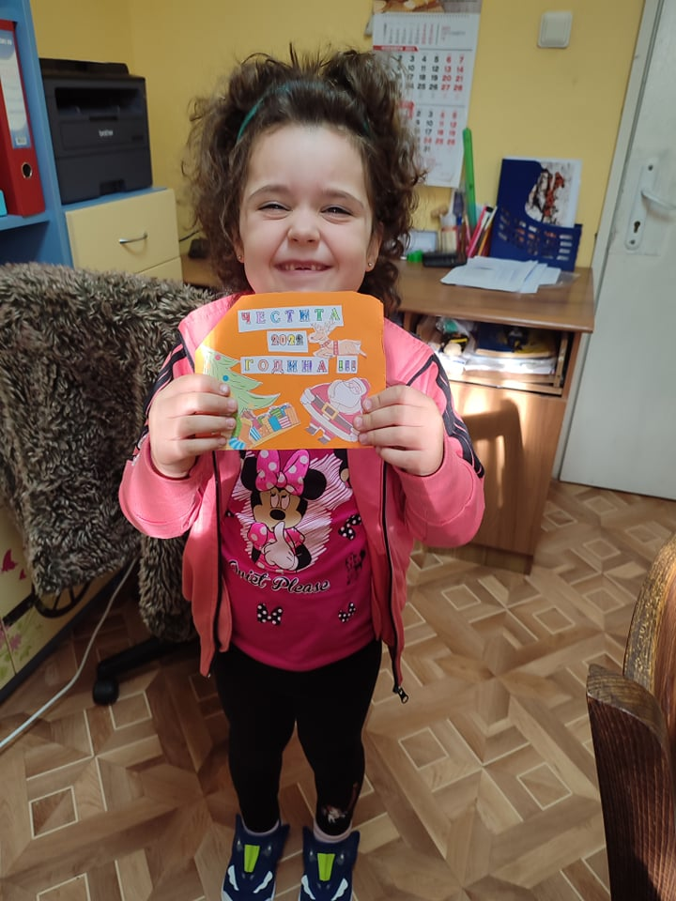
Индивидуална работа с Елия Йовчева - изработване на новогодишна картичка - развиване на тактилни умения; умения за апликиране.

Slide 7
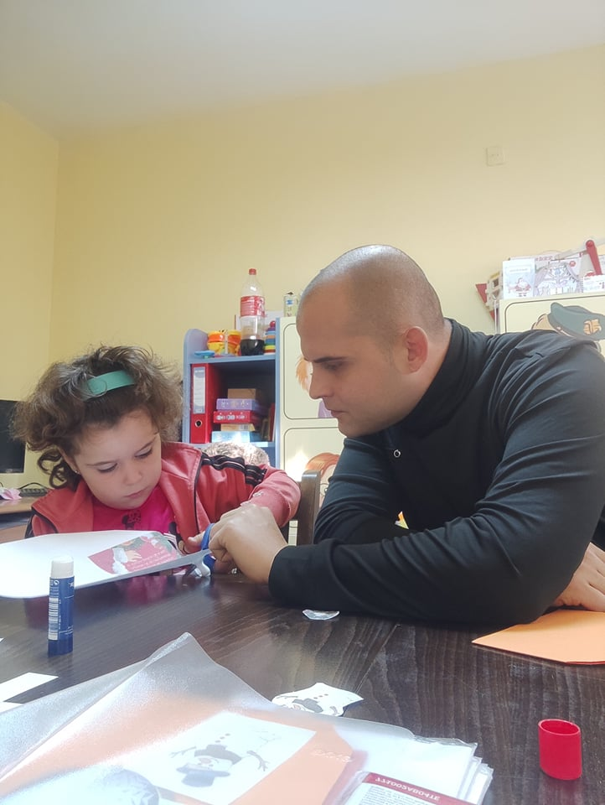
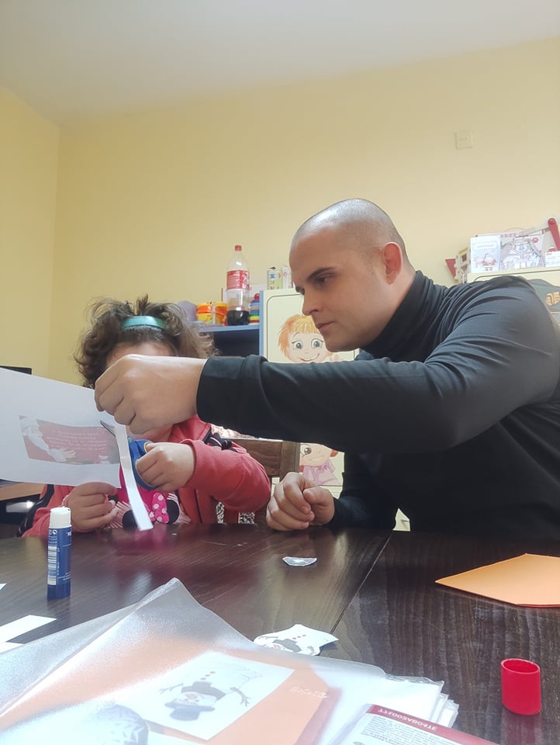
За развитие на фината моторика на детето Елия Йовчева работи ресурсният учител Божидар Стойков, специалист от РЦПППО- обл. Сливен.

Slide 8

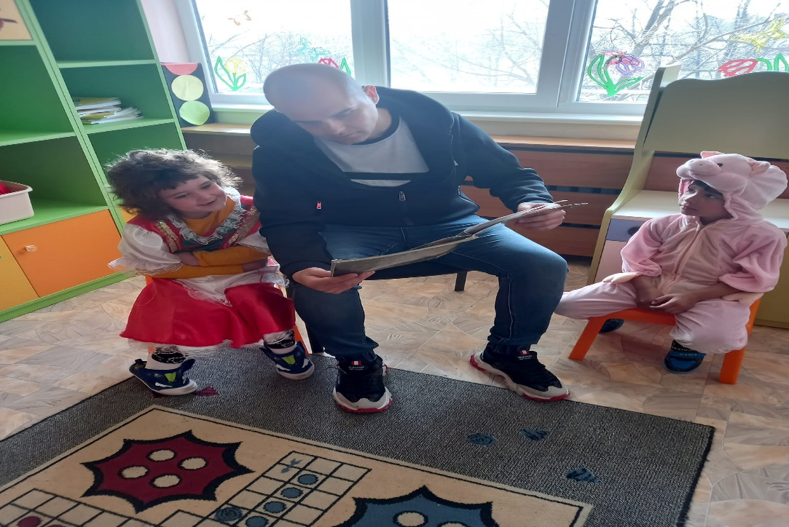
Ресурсният учител, освен индивидуално с децата със специални потребности, често се включва в групова работа с децата от групата им.
Едно от любимите занимания на децата е четенето на приказка.

Slide 9
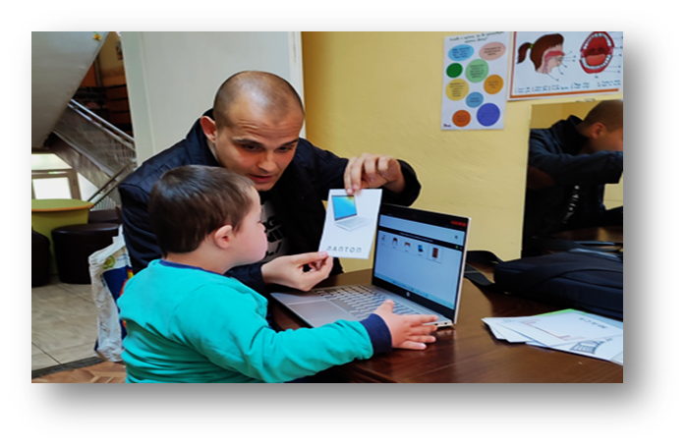
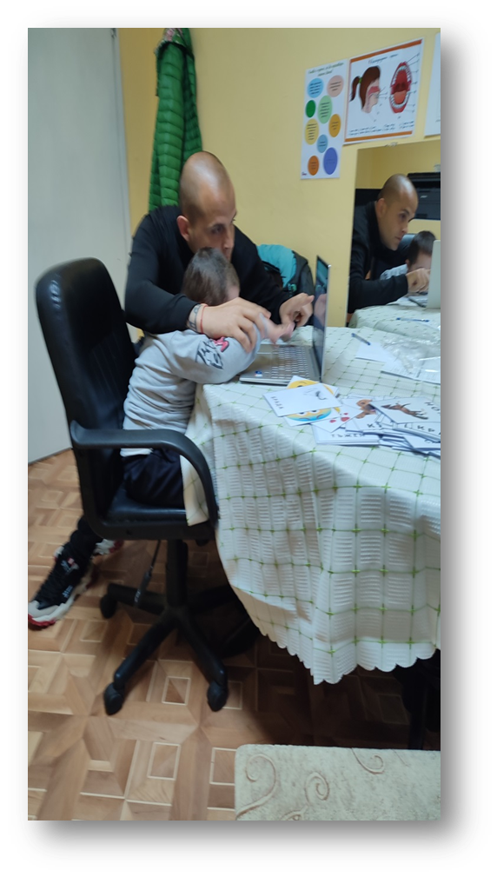
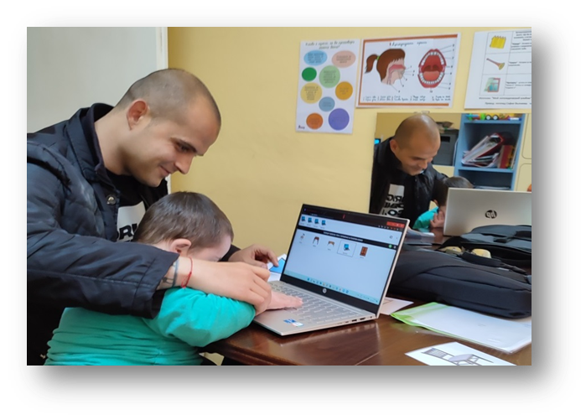
В детската градина се осъществява обучение по ДАК. Ресурсният учител Божидар Стойков прилага този модел на обучение детето Божидар Зевзеков. Обучението по ДАК е интересно за детето.

Slide 10
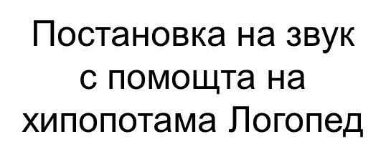
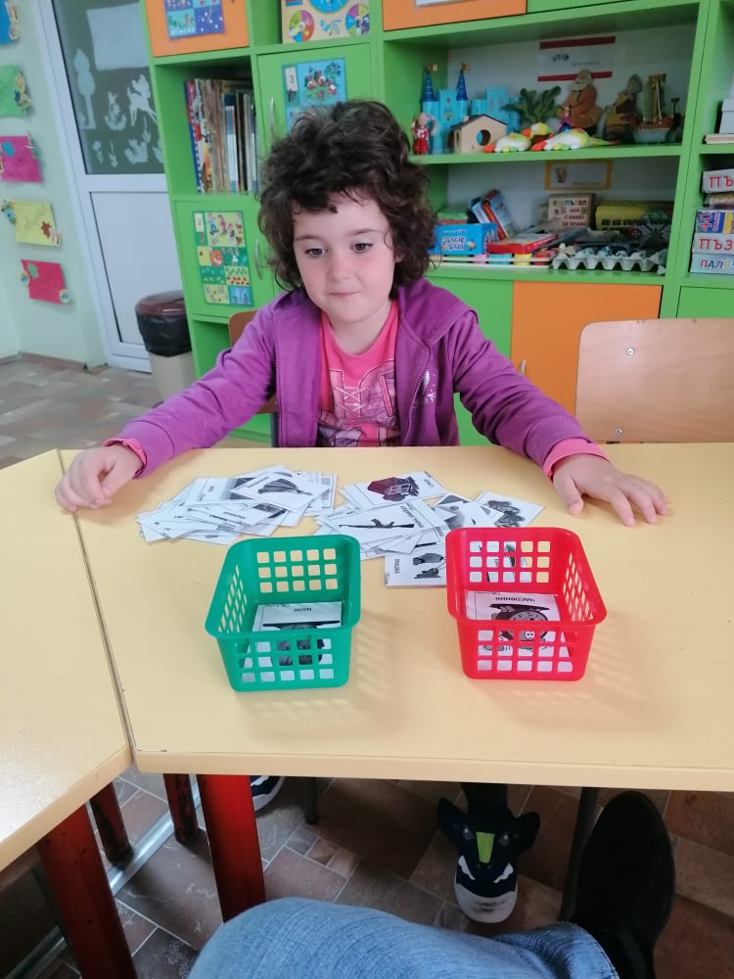
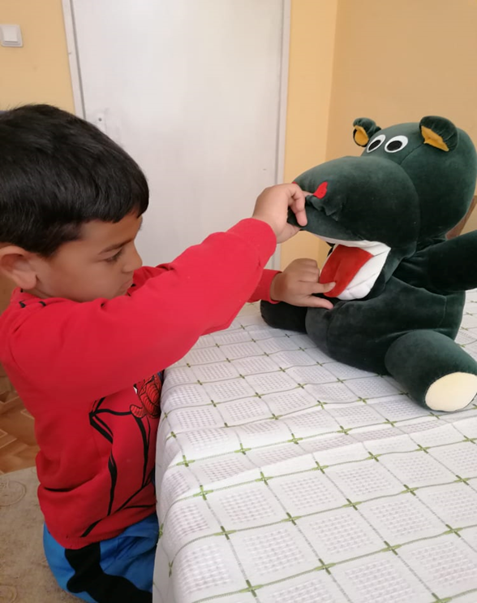
Играя със звукове.

Slide 11
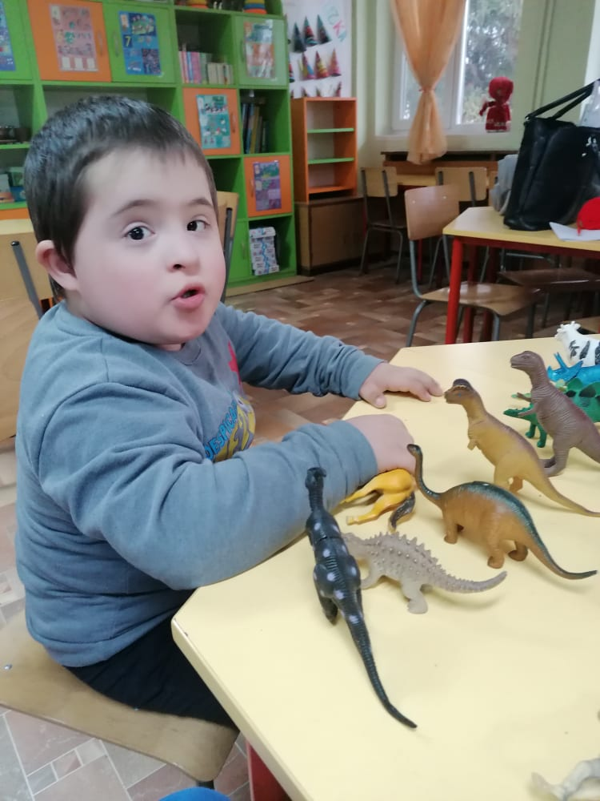
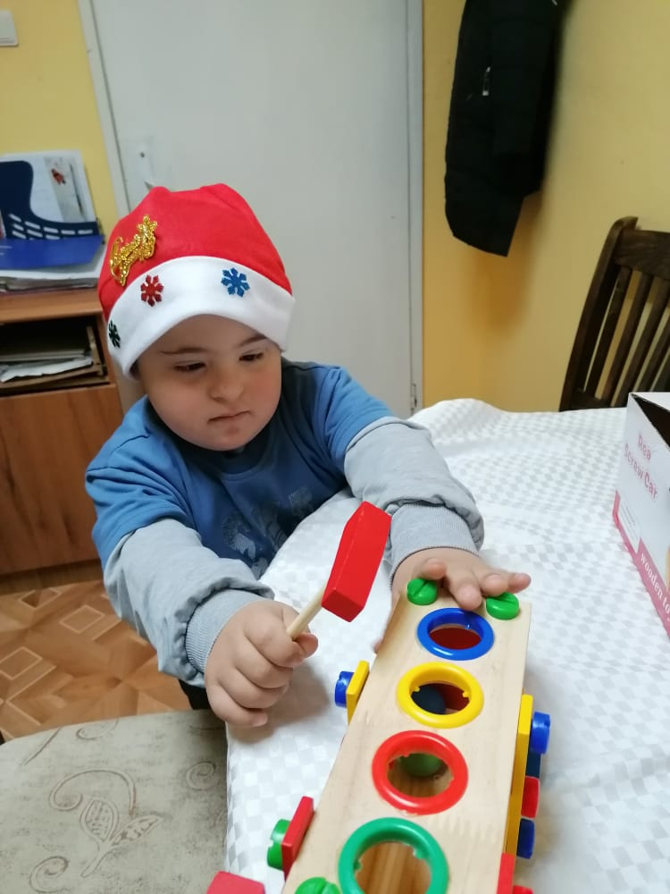
Запознаване с животните- работа в група.
Развиване на фината моторика и цветови гнозис- работа с логопед.

Slide 12
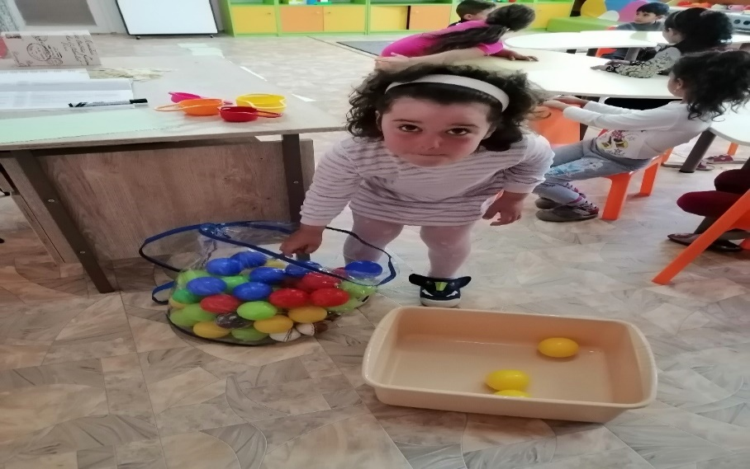
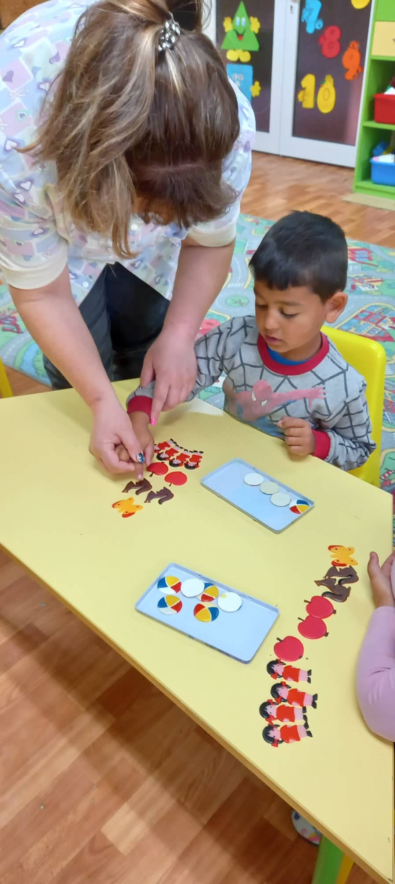
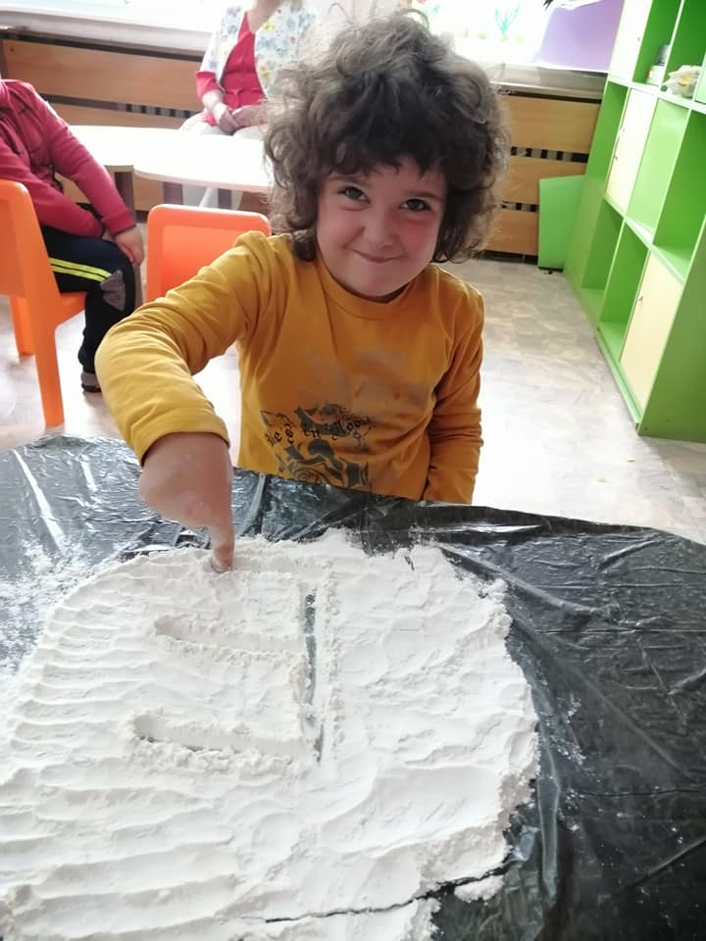
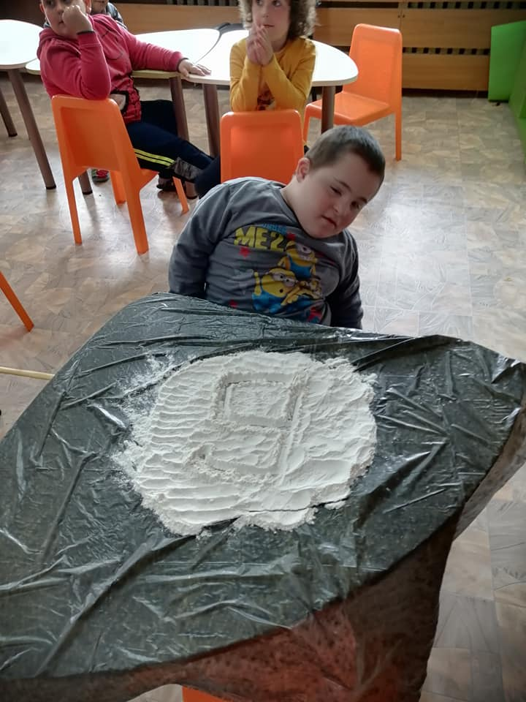
Дидактична игра по математика.
Развиване на фината моторика с брашно.

Slide 13
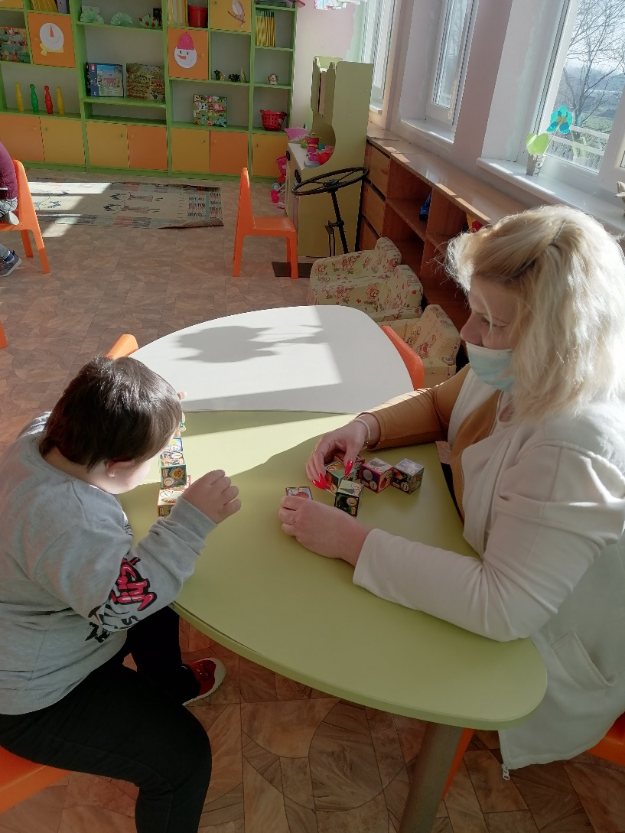
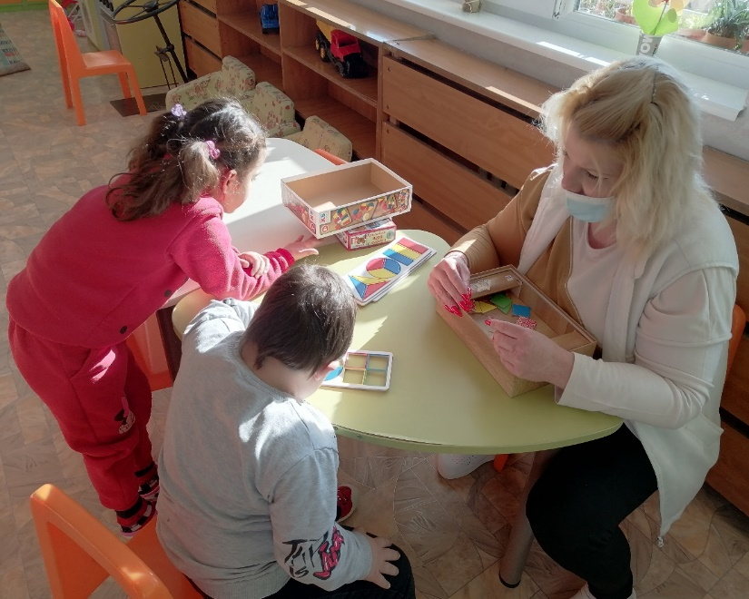
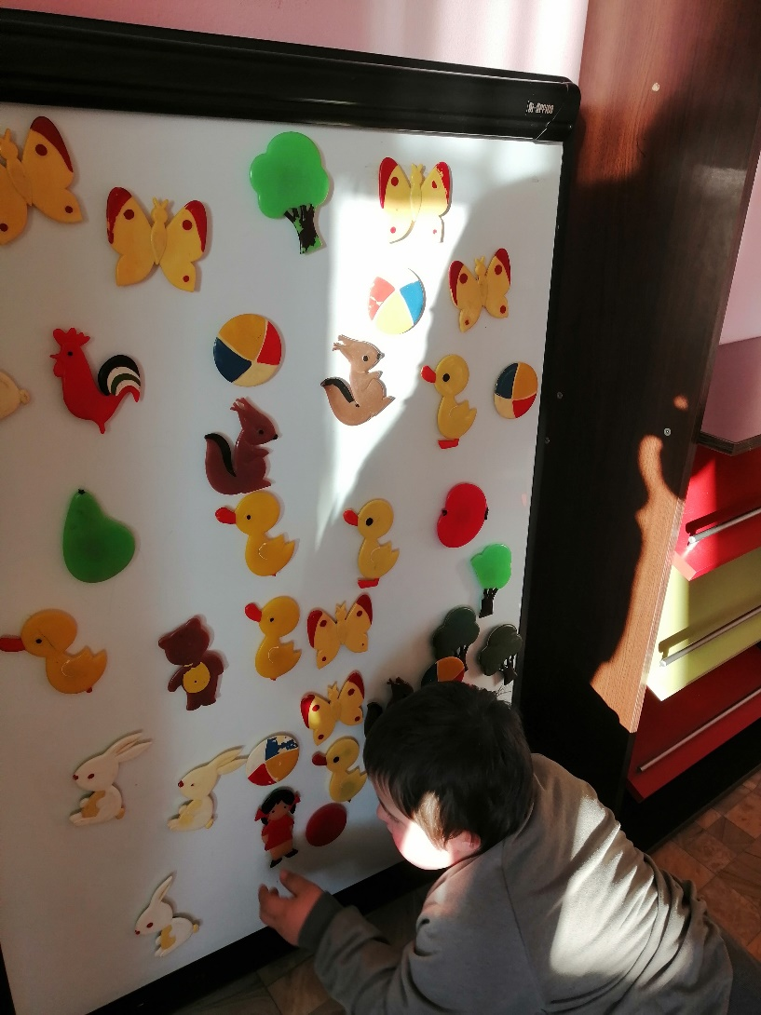
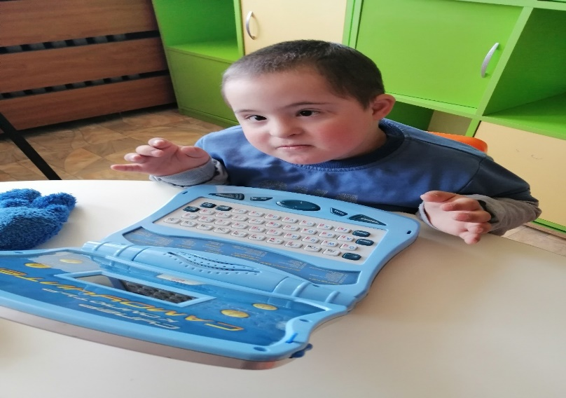
Децата със специални образователни потребности се подкрепят от целият персонал на детската градина.

Slide 14
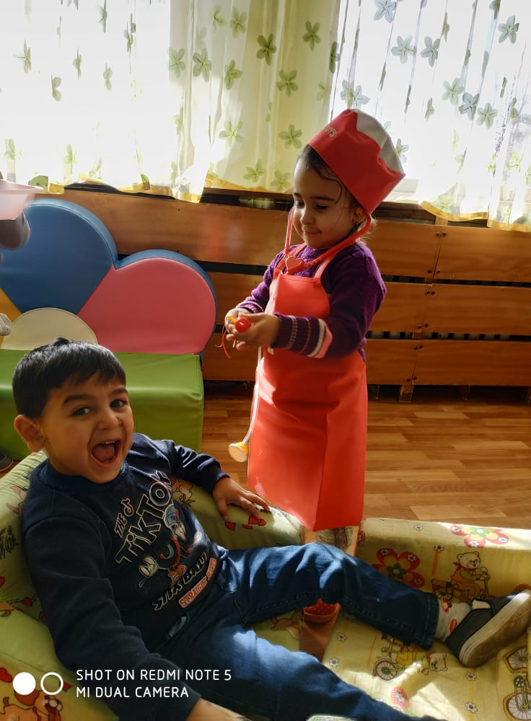
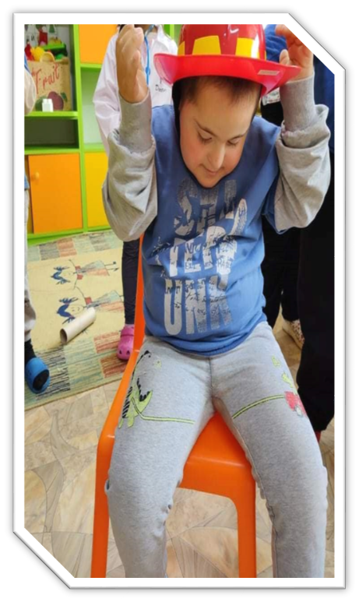
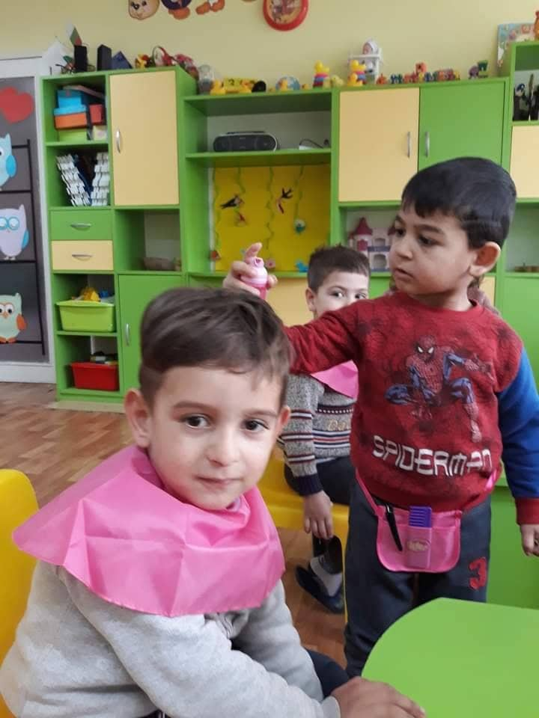
Сюжетно-ролеви игри

Slide 15
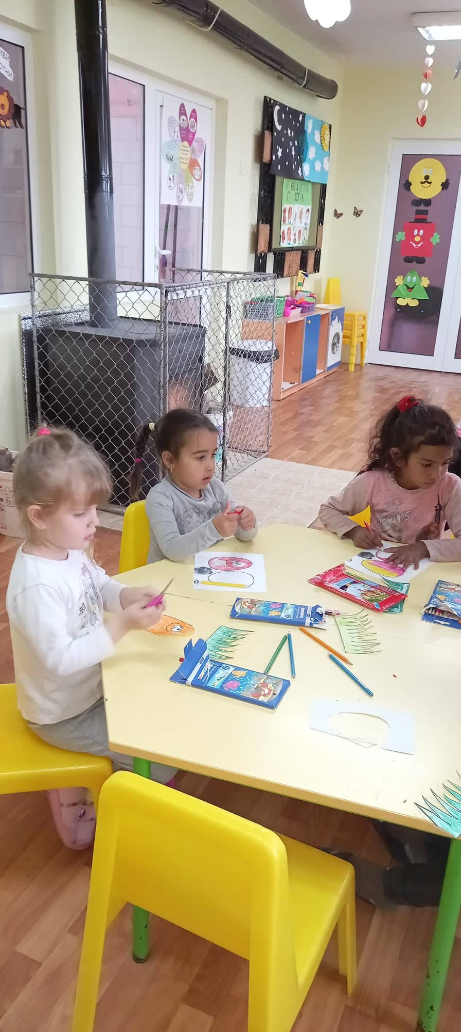
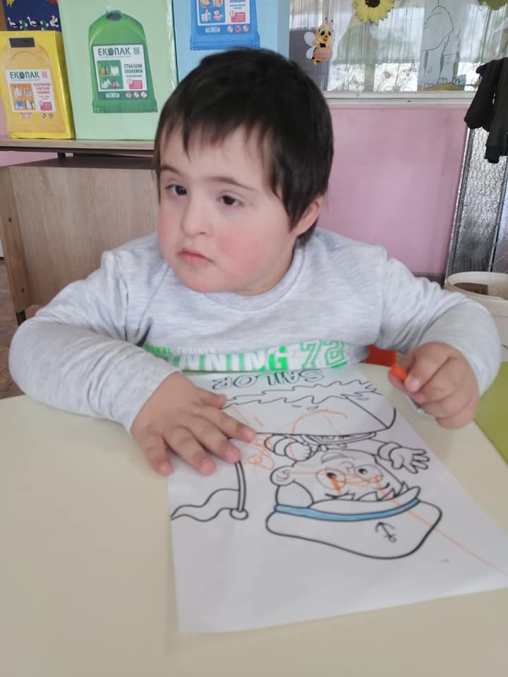
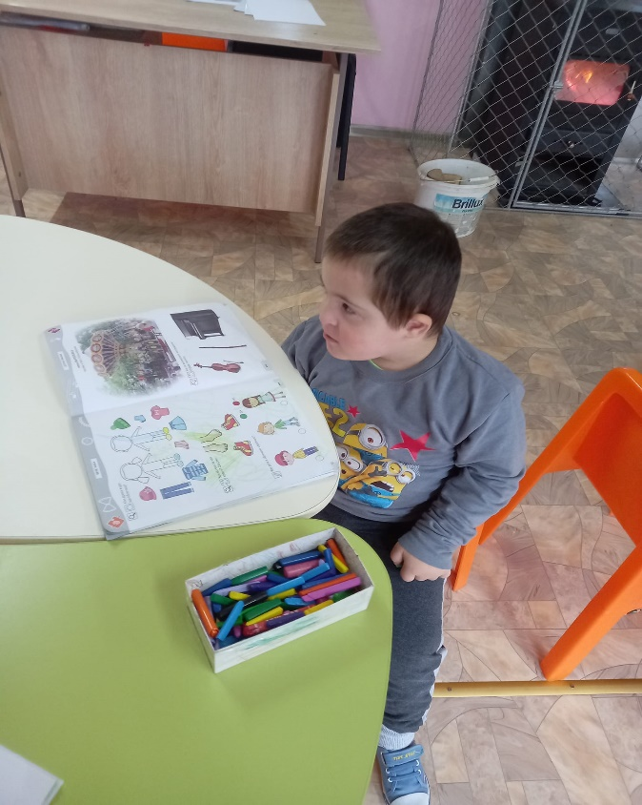
Обичам да рисувам

Slide 16
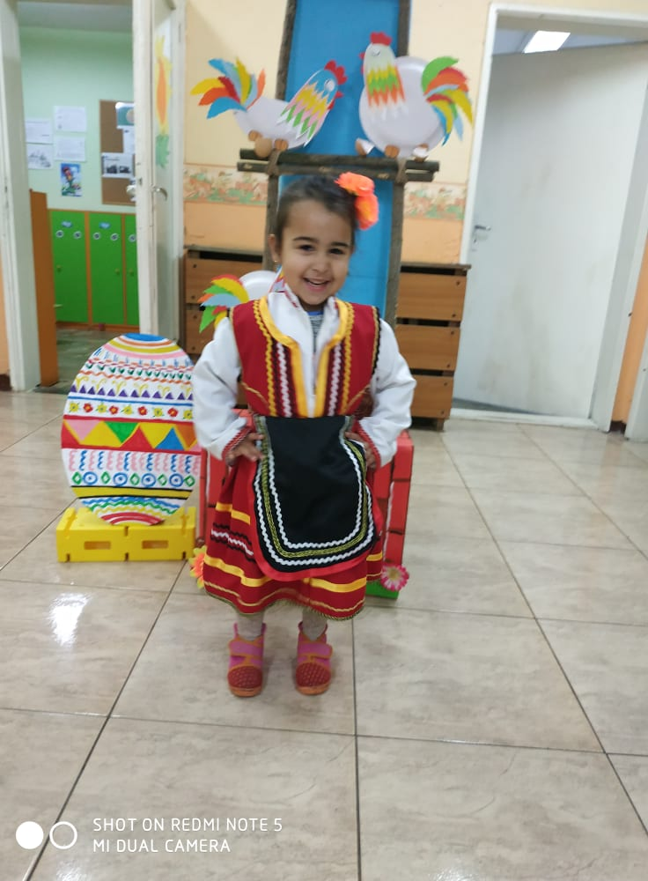
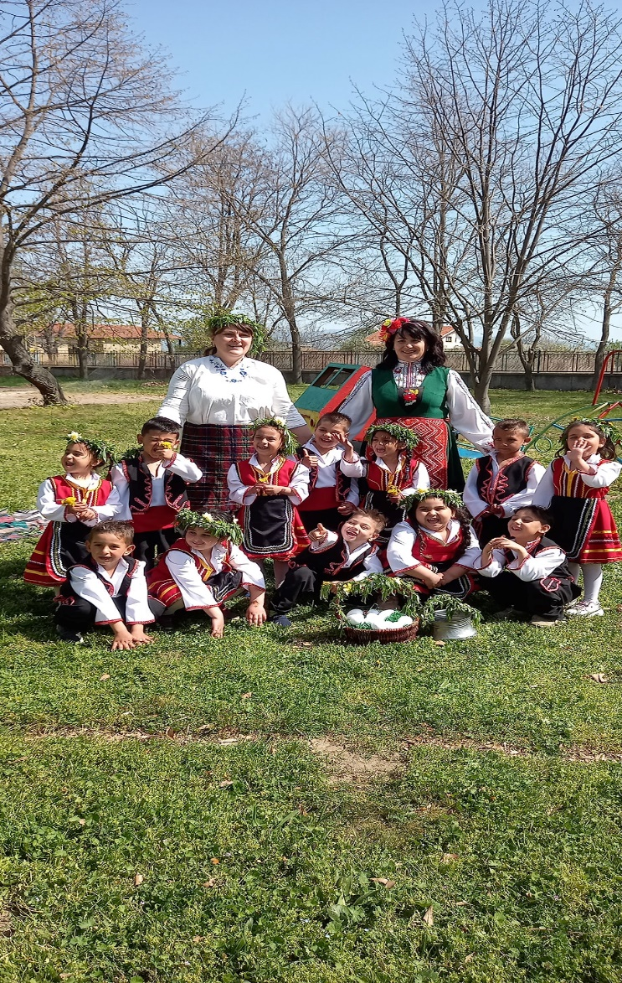
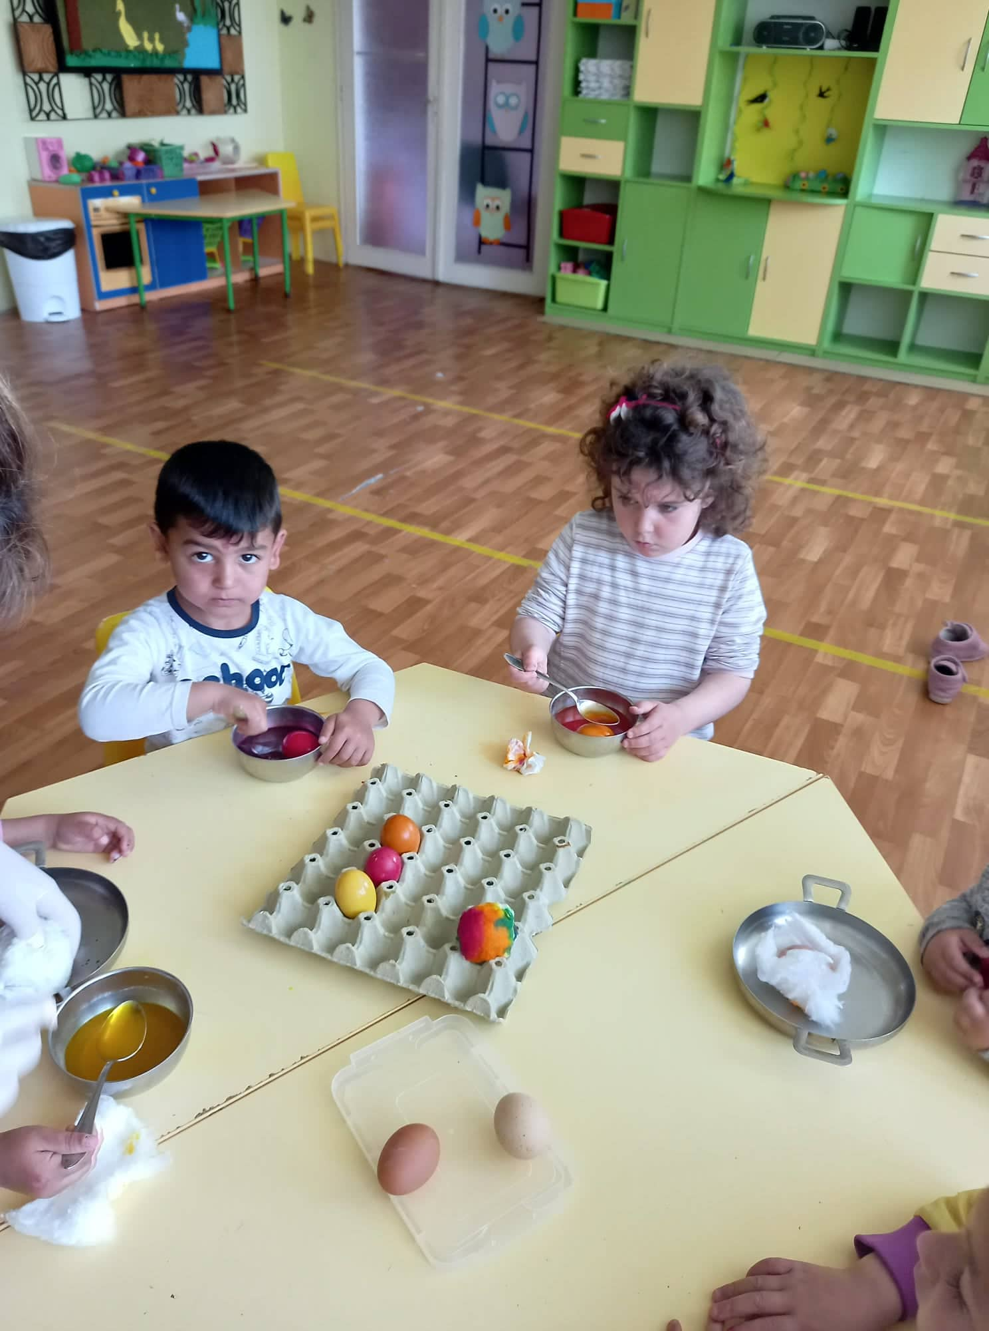
Традиции и обичаи

Slide 17
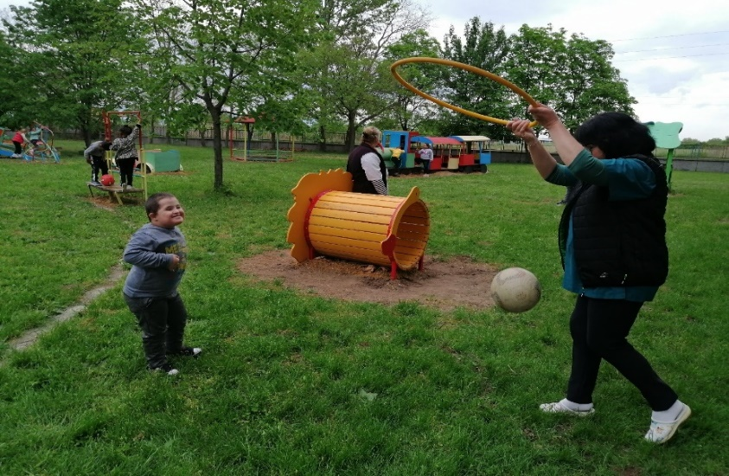
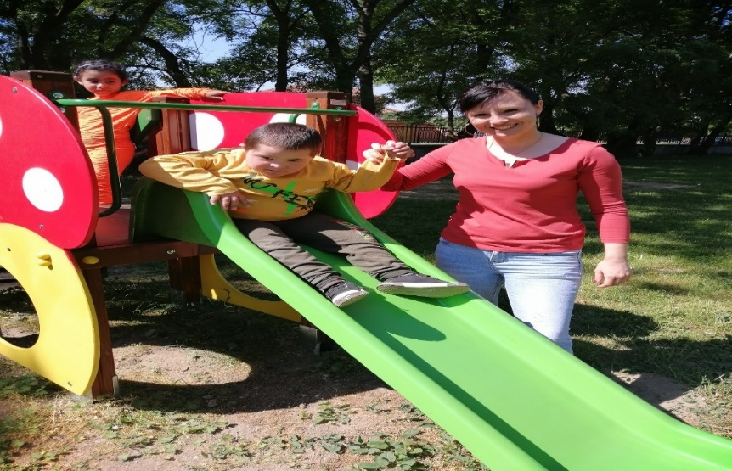
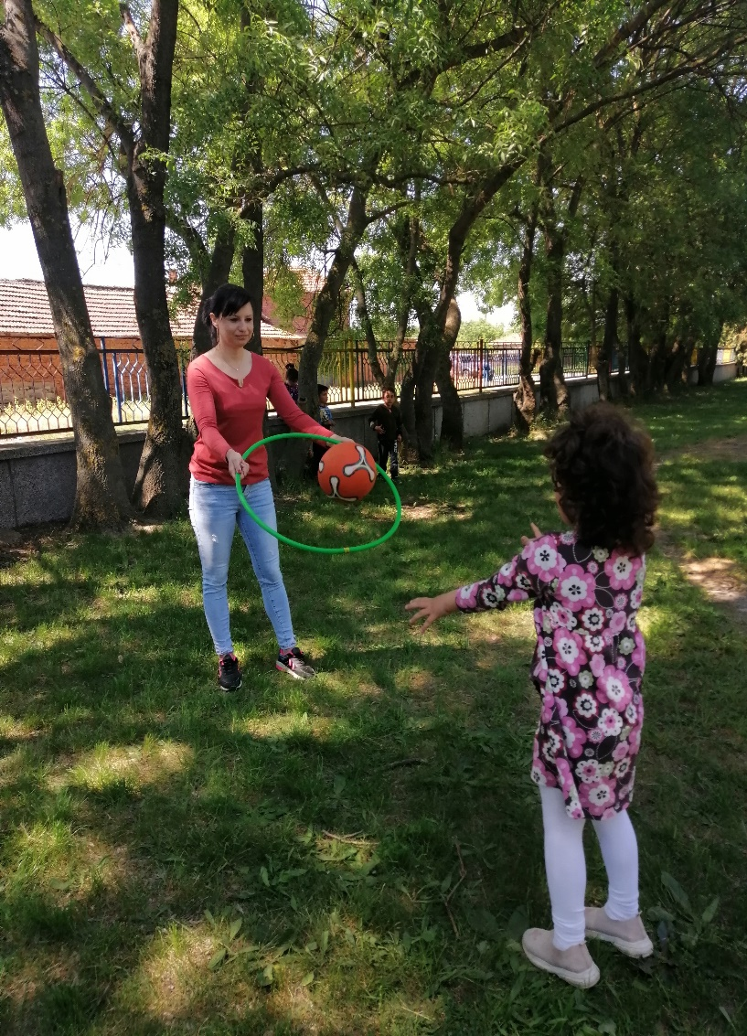
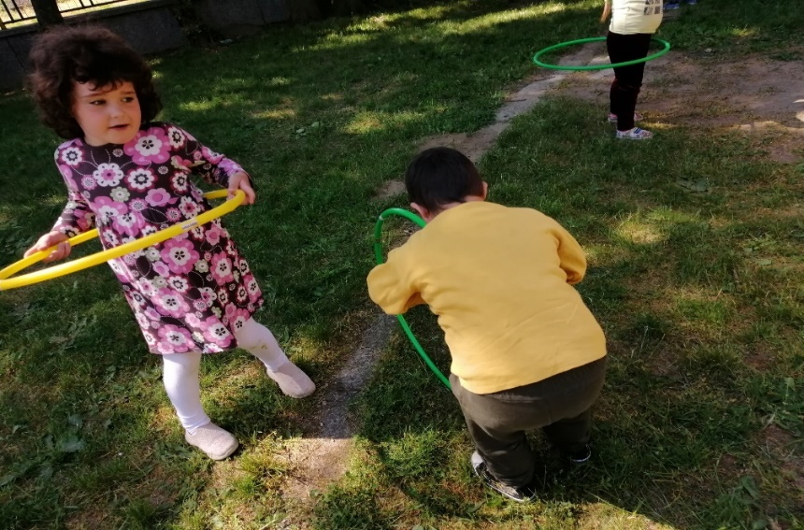
Подвижни игри в двора на детската градина.

Slide 18
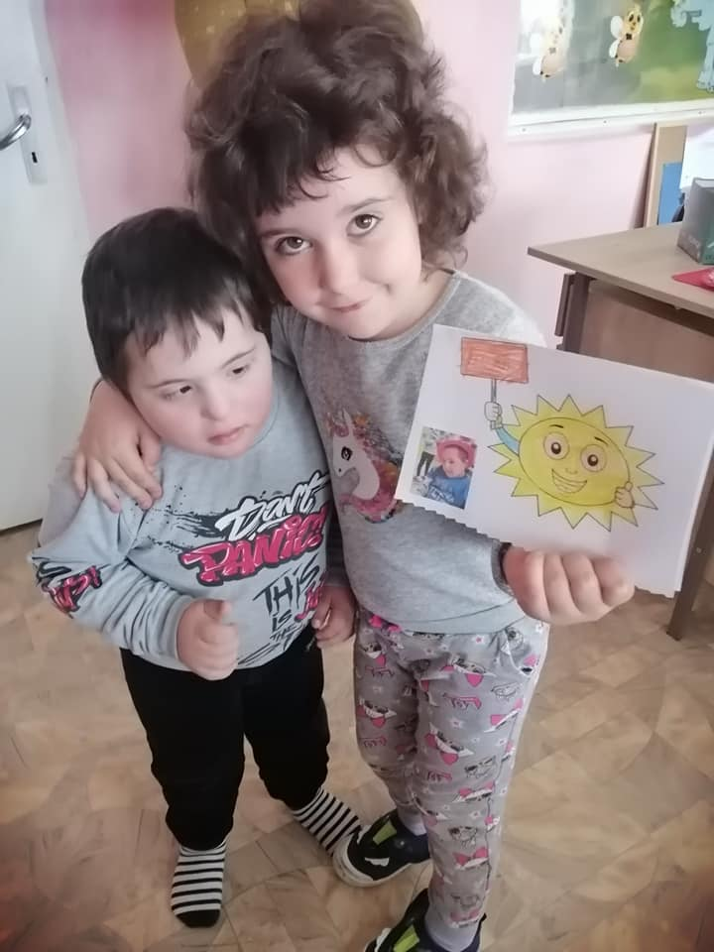
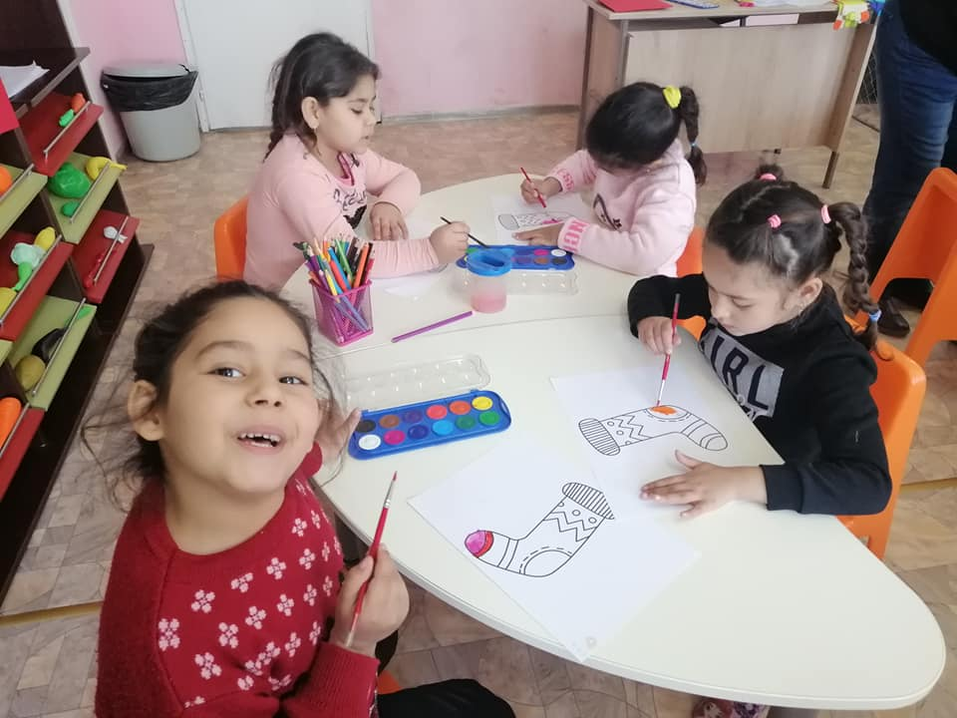
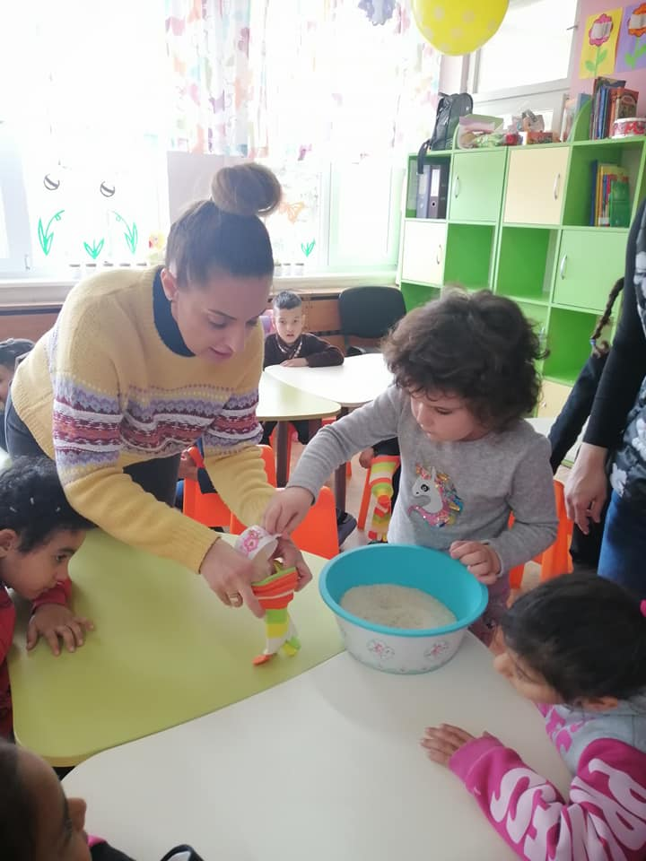
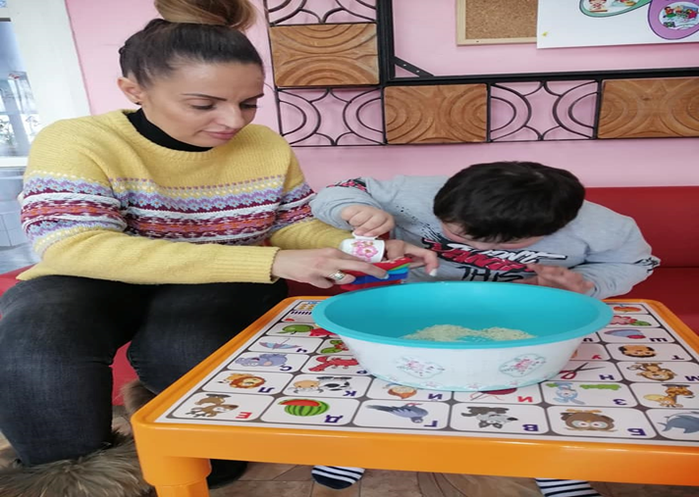
Работа в група с участието на психоложката Ралица Станева- развиване на тактилните умения.

Slide 19
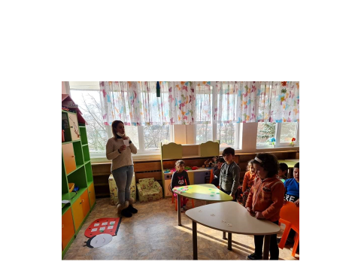
Дидактична игра по математика, осъществена от психолога Ралица Станева- специалист от РЦПППО- област Сливен.

Slide 20
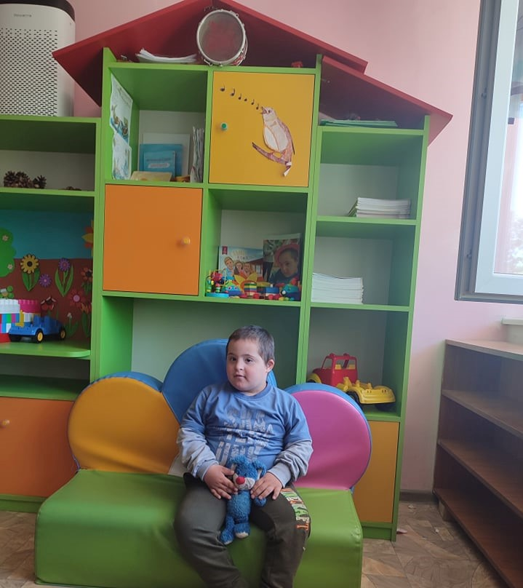
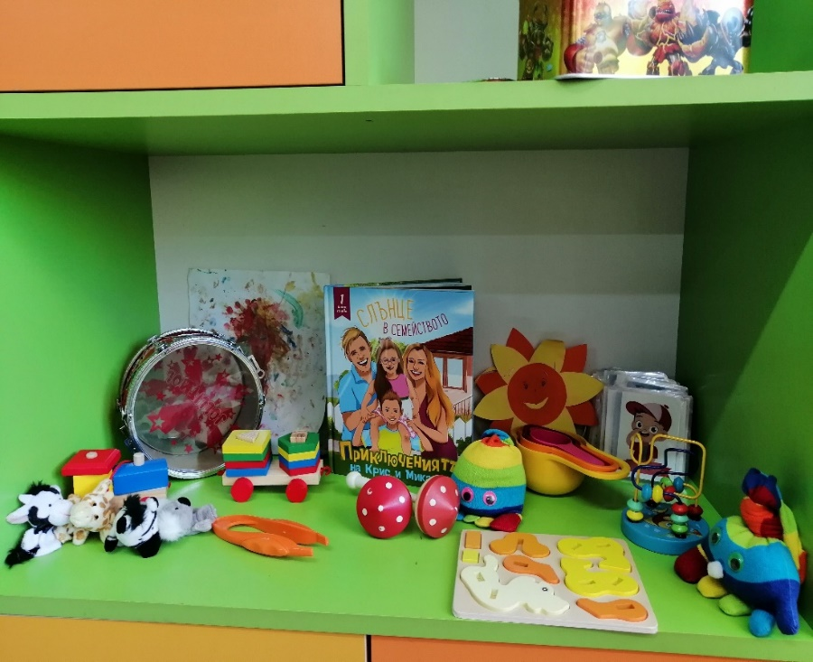
Моето любимо място

Slide 21
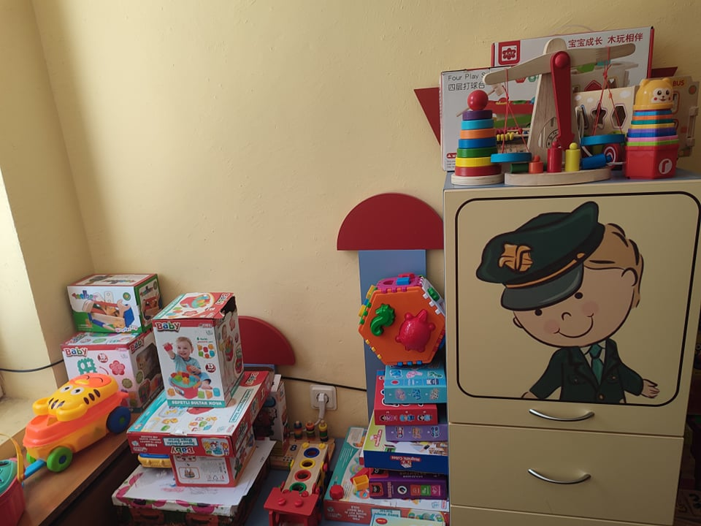
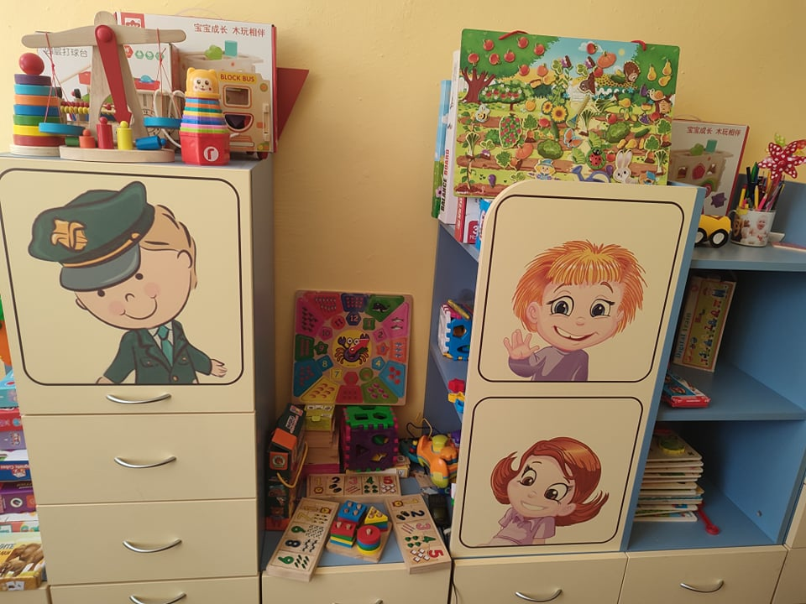
Дидактични материали за работа на децата със СОП

Slide 22

Заедно можем повече!

Slide 23

Благодаря за вниманието !!!

